Slide 1


59 научная конференция МФТИ
Использование технологии распознавания лиц для решения задач информационной
безопасности
Д. Охлопков, И. Кунахов, К. Королев, Р. Агишев
Московский физико-технический институт
2016 г.

Slide 2
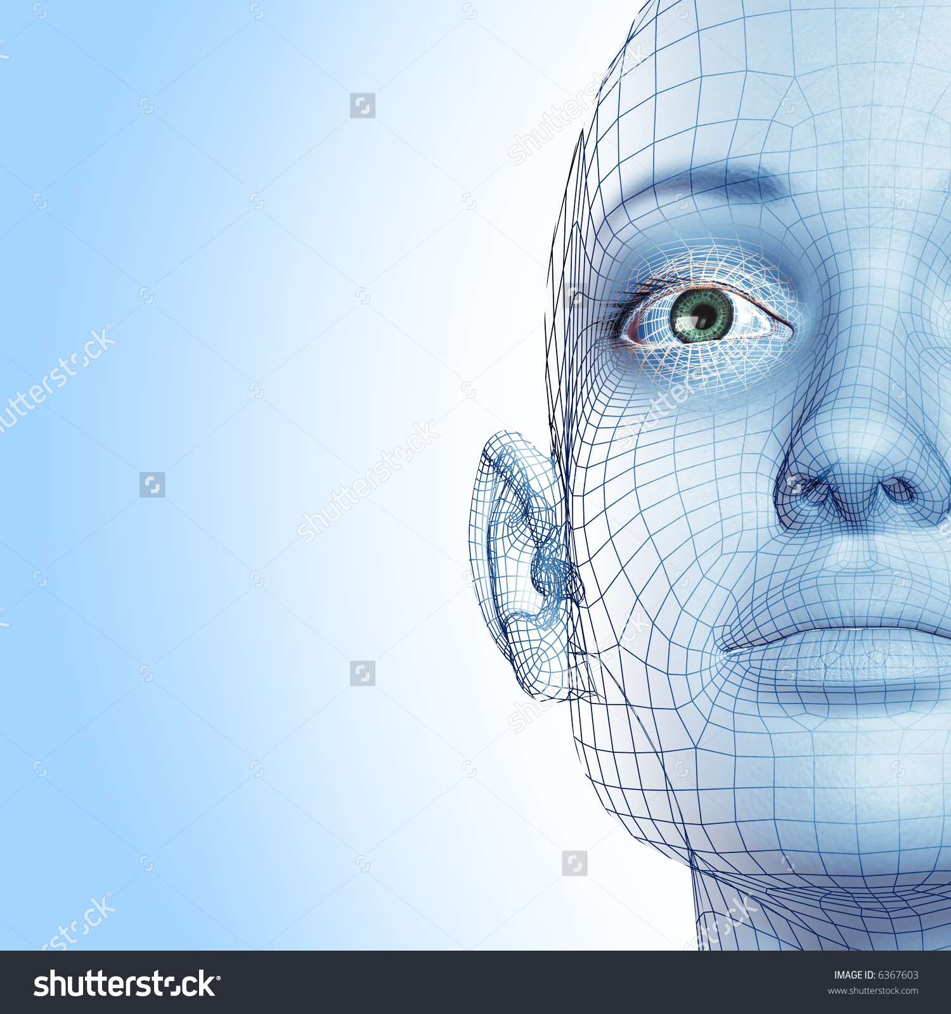
Содержание
Нейронные сети
Последовательность решаемых задач
Поиск лица
Распознавание повернутого лица
Определение человека по лицу
Результаты и выводы

Slide 3
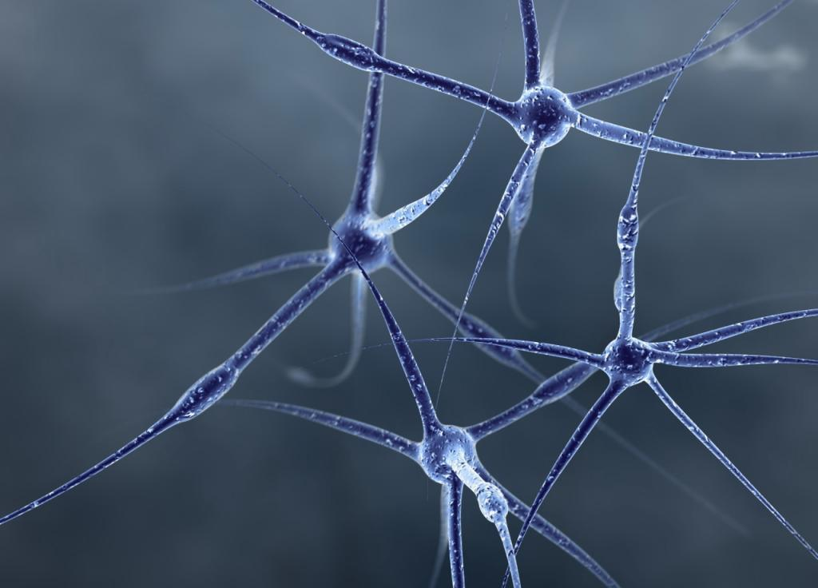
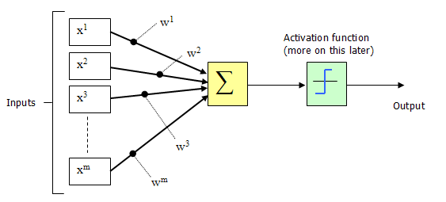
Нейронные сети

Slide 4


Распознавание лиц
Viola Jones
Алгоритм поиска лиц на изображении
Библиотека алгоритмов обработки изображений

Slide 5



Viola Jones face detection algorithm
Basic introduction to edge detection
Convolution Kernel
Output image(right) has high intensity at pixels where the convolution kernel pixel pattern matches perfectly with the input image.

Slide 6
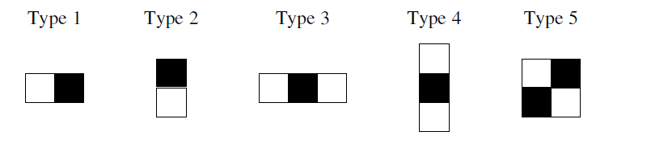
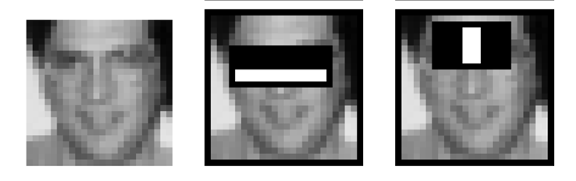
Viola Jones face detection algorithm

Slide 7
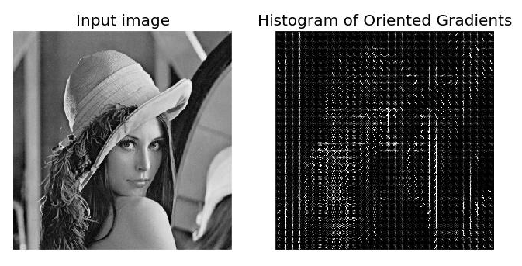
Последовательность решаемых задач
I. Поиск лица

Slide 8
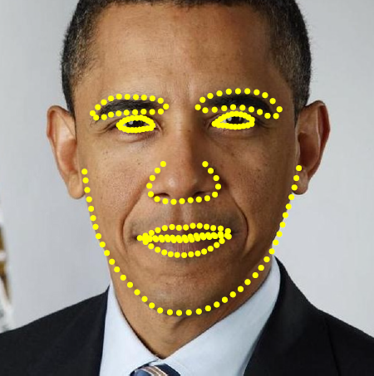
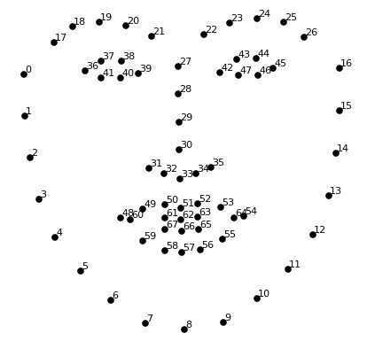
Последовательность решаемых задач
II. Распознавание повернутого лица

Slide 9


Последовательность решаемых задач
II. Распознавание повернутого лица

Slide 10
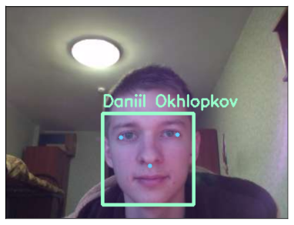
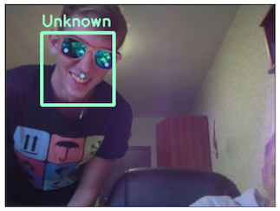
Последовательность решаемых задач
III. Определение человека по лицу

Slide 11
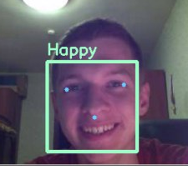
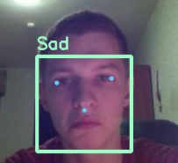
Последовательность решаемых задач
III. Определение лица
Распознавание эмоций

Slide 12
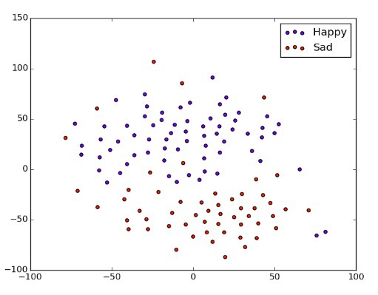
Результаты и выводы
Распределение эмоциональных фотографий на плоскости параметров

Slide 13
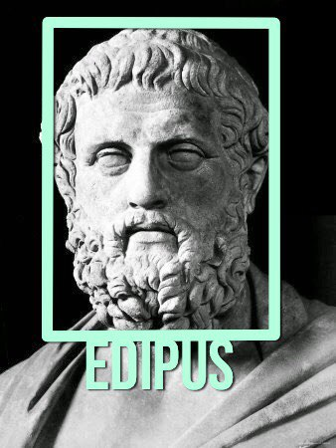
Спасибо за внимание

